Slide 1

الوحدة الأولى
المخلوقات الحية

Slide 2
الفصل الثاني
المخلوقات الحية تنمو وتتغير

Slide 3
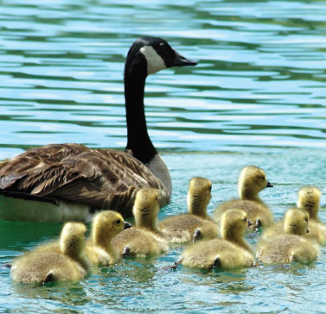
قال تعالى: (وَأَنَّهُ خَلَقَ الزَّوْجَيْنِ الذَّكَرَ وَالْأُنثَىٰ) {45} النجم
الفكرة العامة
كيف تنمو المخلوقات الحية؟ وكيف تتغير؟
الأسئلة الأساسية
الدرس الأول
كيف تنمو النباتات وتتكاثر؟

Slide 4
كيف تنمو المخلوقات الحية؟ وكيف تتغير؟
الأسئلة الأساسية
الدرس الثاني
كيف تنمو الحيوانات وتتكاثر؟

Slide 5
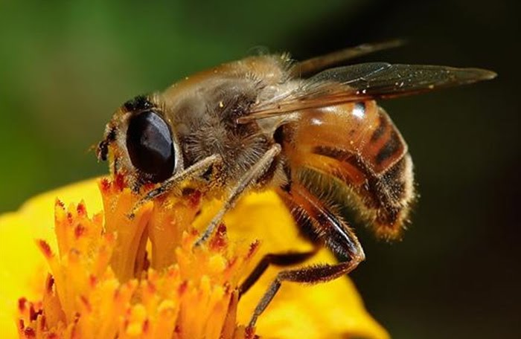
مفردات الفكرة العامة
الفكرة العامة

Slide 6
التلقيح
انتقال حبوب اللقاح من الأجزاء الذكرية في النبات إلى الأجزاء الأنثوية لتكوين البذور.

Slide 7
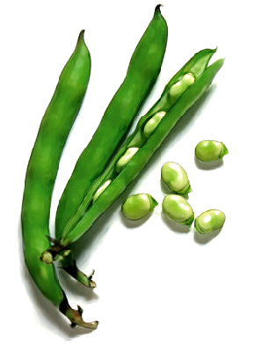
البذرة
تركيب يمكن أن ينبت لينمو ويصير نباتًا جديدًا.

Slide 8
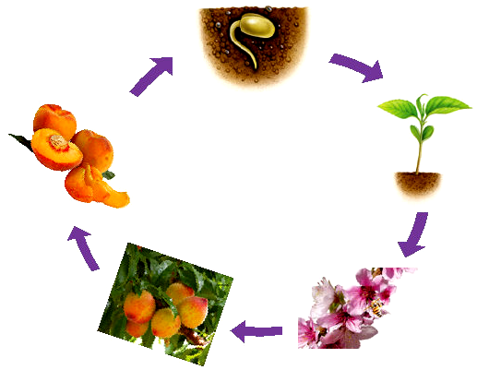
دورة الحياة
المراحل التي يمر بها المخلوق الحي في حياته.

Slide 9
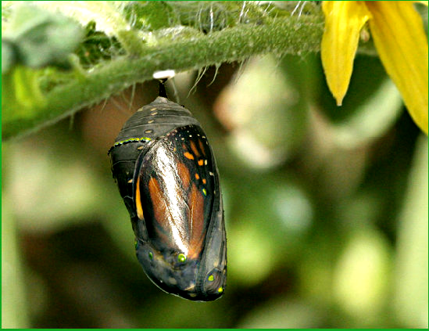
التحول
سلسلة من التغيرات يمر بها المخلوق الحي في أثناء نموه.

Slide 10
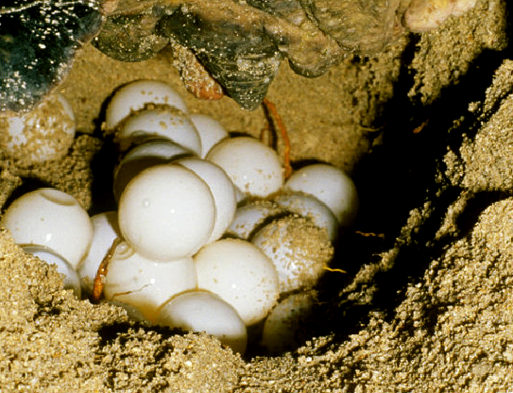
البيضة
تركيب يحتوي على الحيوان الصغير، وما يحتاج إليه ليعيش.

Slide 11
الدرس الأول
دورات حياة النباتات
التهيئة

Slide 12
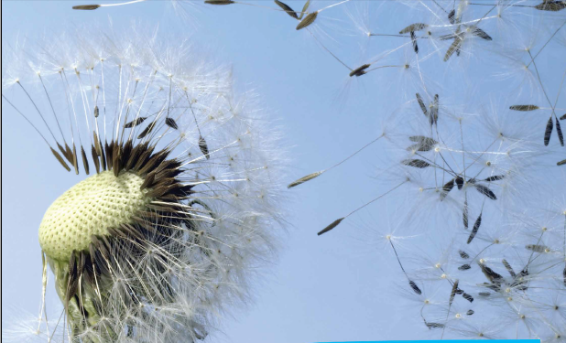
أنظر وأتساءل
من أين تأتي البذور؟ وكيف تصبح نباتات؟
التهيئة

Slide 13



نشاط استقصائي
أحتاج إلى:
أستكشف
هل تحتاج البذور إلى الماء لتنبت وتنمو؟
6 بذور سريعة الإنبات
عدسة مكبرة
منشفتين ورقيتين

Slide 14



احتاج الى
أكون فرضية
هل تحتاج البذور إلى الماء لتنبت وتنمو؟ أضع فرضيتي، وأبدؤها بـ "إذا لم تحصل البذور على الماء فإنها...".
ماء
كيسيين بلاستيكيين
لن تنمو.
عدسة مكبرة
الاستكشاف

Slide 15
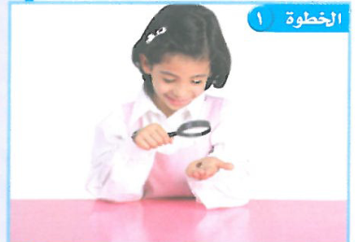
أختبر فرضيتي
1- ألاحظ. أنظر إلى البذور بالعدسة المكبرة، وأرسم ما أشاهده.
الخطوة 1

Slide 16
أختبر فرضيتي
2- أتعامل مع المتغيرات.
أثني المنشفتين الورقيتين، ثم أضع ملعقتين من الماء على إحداهما، ثم أضع المنشفة المبللة في كيس بلاستيكي، وأكتب عليه: "رطب". ثم أضع المنشفة الأخرى في كيس آخر، وأكتب عليه: "جاف".

Slide 17
أختبر فرضيتي
3- أضع ثلاث بذور في كل كيس، وأغلق الكيسين ثم أضعهما في مكان دافئ.

Slide 18
أختبر فرضيتي
4- ألاحظ
أراقب البذور كل يوم مدة أسبوع، وأسجل ما أشاهده مستخدمًا الكلمات والصور. إذا شَعَرْتُ أن المنشفة الورقية أصبحت جافة أضيف إليها ملعقتين من الماء.

Slide 19
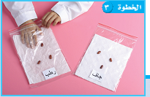
أختبر فرضيتي

Slide 20
أستخلص النتائج
5- أفسر البيانات. ما البذور التي تغيرت؟ وكيف تغيرت؟
البذور التي تغيرت هي البذور الرطبة؛ بدأت تنمو. والبذور الجافة لا تتغير، ولا تنمو.

Slide 21
أستخلص النتائج
6- هل نتائجي تدعم فرضيتي؟
نعم، فالبذور تحتاج إلى الماء لكي تنمو.

Slide 22
أستكشف أكثر
أجرب. ماذا يحدث إذا بللت المنشفة الورقية بمادة أخرى غير الماء مثل الزيت والخل؟ أضع خطة، ثم أجربها عمليًّا.

Slide 23
سؤالي هو: هل تنمو النباتات في غير الماء؟
أكون فرضية:
"إذا بللت المنشفة الورقية بمادة أخرى غير الماء مثل الزيت فإن البذرة لا تنمو".
أختبر فرضيتي:
المواد المستخدمة: 6 بذور سريعة الإنبات- منشفتان ورقيتان- ماء- زيت- كِـيسَان بلاستيكيَّـان- ملعقة طعام.

Slide 24
الخطوات:
أُحضِرُ منشفتين ورقيَّتين، وأضعهما في كيس بلاستيكي.
أضع على إحدى المنشفتين ملعقتين من الماء، و3 بذور.
أضع على المنشفة الأخرى ملعقتين من الزيت ( أو أية مادة أخرى)، و3 بذور.
ألاحظ: أراقب البذور كل يوم مدةَ أسبوعٍ، وأسجل ما أشاهده.

Slide 25
أفسر البيانات:
تنمو البذور الموجودة على المنشفة الأولى مع الماء.
لا تنمو البذور الموجودة على المنشفة الثانية مع الزيت.
نتائجي هي: أن الماء ضروري لنمو النباتات. ولا ينمو النبات مع أية مادة أخرى غير الماء.

Slide 26
أقرأ وأتعلم
السؤال الأساسي:
كيف تنمو النباتات وتتكاثر؟

Slide 27
أقرأ وأتعلم
المفــــــردات
البذرة
الجنين
الزهرة
التلقيح
الثمرة
دورة الحياة

Slide 28
أقرأ وأتعلم
مهارة القراءة
التتابع
الأول
التالي
الأخير

Slide 29
كيف تنمو النباتات؟
هل تعلم أنك عندما تأكل الذرة والبازلاء أوالجوز أنك تأكل بذورًا؟ للبذور أشكال وأحجام مختلفة؛ فبعضها كبير الحجم كالفاصوليا البيضاء، وبعضها صغير كبذور السمسم أو العدس. وسواء كان حجم البذور كبيرًا أو صغيرًا فإنها جميعًا لها الوظيفة نفسها.

Slide 30
كيف تنمو النباتات؟
البذرة تركيب يمكن أن ينبت لينمو ويصير نباتًا جديدًا. وتحمل البذرة الجنين، وهو جزء صغير في البذرة يستمد غذاءه المخزون في البذرة لينمو. كما أن للبذرة غلافًا صلبًا يحمي الجنين.

Slide 31
كيف تنمو النباتات؟
عند زراعة البذرة في التربة تكون قادرة على الإنبات أو البدء في النمو. وتحتاج البذرة إلى الماء، والغذاء، ودرجة حرارة مناسبة لتنبت. ويمكن للبذرة أن تتوقف عن الإنبات أو النمو عدة أشهر، أو سنوات إلى أن تتحسن الظروف الخارجية.

Slide 32
كيف تنمو النباتات؟
عندما تبدأ البذور في النمو تمتص الماء حتى تنتفخ
وتكسر الغلاف الخارجي، فينمو الجنين من البذرة إلى نبتة صغيرة أو شجيرة صغيرة، تنمو فيما بعد إلى نبات كبير، أو شجرة.

Slide 33
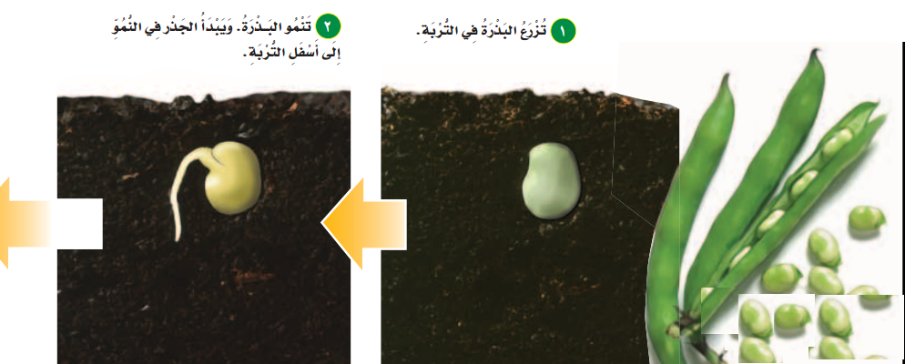
من البذرة إلى النبتة
2ــ تنمو البَذرة، ويبدأ الجذر في النمو إلى أسفل التربة.
1ــ تُزرَعُ البَـذْرة في التربة.

Slide 34
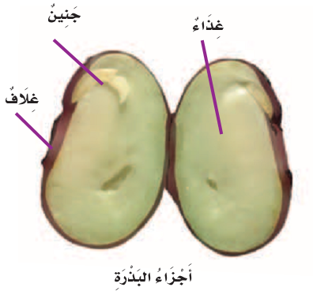
جنين
غذاء
غلاف
أجزاء البذرة

Slide 35

أختبـــــــــر نفســـــــــــــــي
التتابع. ماذا يحدث للبذرة بعد أن تنبت؟
تنمو إلى بادرة ثم إلى نبتة ناضجة بها ثمار وبداخلها البذور.

Slide 36
أختبـــــــــر نفســـــــــــــــي
التفكير الناقد. ماذا يحدث للبذرة إذا لم تحصل على كمية كافية من الماء؟
تتوقف البذرة عن الإنبات والنمو ثم تموت.

Slide 37
أقرأ الشكل
ما المراحل التي تمر بها بذرة الفاصوليا لتصبح نبتة فاصوليا.
إرشاد. أتتبع التغيرات التي تحدث للنبات حسب تسلسل الأرقام الموضحة في الشكل.

Slide 38
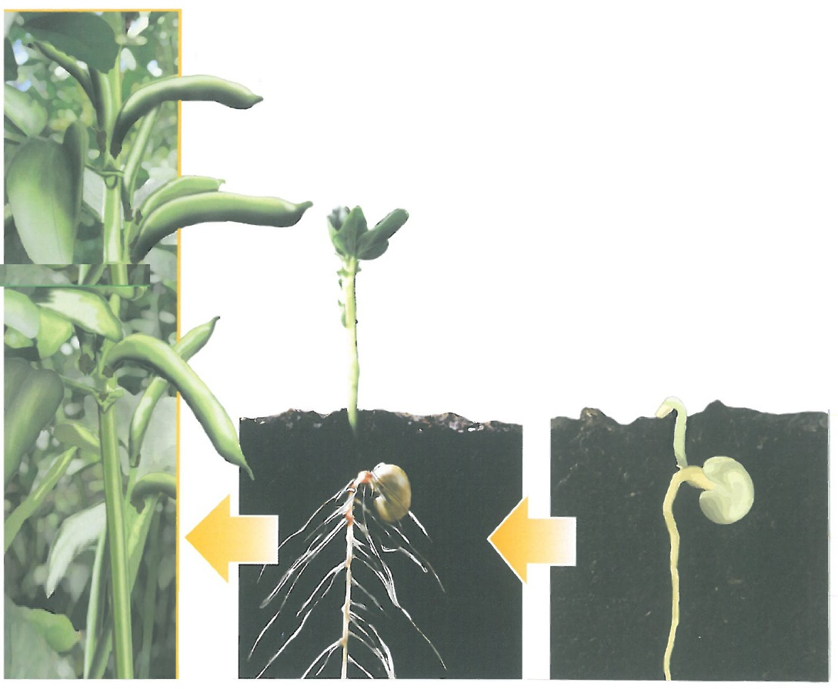
من البذرة إلى النبتة
5ــ مع مرور الوقت ينمو النبات ويكبُر، ويصبح قادرًا على التكاثر وإنتاج بذور جديدة.
3ــ تنمو الجذور لتصبح أطول، وتندفع الساق عاليًا فوق الأرض.
4ــ تنمو أوراق النبات، وتبدأ في صنع الغذاء

Slide 39
1ــ تُزرَعُ البَـذْرة في التربة.
2ــ تنمو البَذرة، ويبدأ الجذر في النمو إلى أسفل التربة.
3ــ تنمو الجذور لتصبح أطول، وتندفع الساق عاليًا فوق الأرض.
4ــ تنمو أوراق النبات، وتبدأ في صنع الغذاء
5ــ مع مرور الوقت ينمو النبات ويكبُر، ويصبح قادرًا على التكاثر وإنتاج بذور جديدة.

